Slide 1
Novinarska konferenca organizatorjev zbiranja podpisov za referendum o zakonu o drugem tiru
6. 6. 2017

Slide 2
Danes, 6. 6. 2017, bomo spregovorili o:
vložitvi ustavne pobude za presojo neustavne poteze ministrice za obrambo Katičeve glede zastraševanja sindikata vojakov pri aktivnostih za zbiranje podpisov za referendum (Vili Kovačič, DavkoplačevalciSeNeDamo, pobudnik referenduma),
zaključkih s posveta, ki je bil v sredo, 31. maja 2017, v dvorani Državnega sveta v Ljubljani, na katerem so bile predstavljene tehnične rešitev dvotirne proge Koper-Divača (prof. dr. Jožef Duhovnik, predstavnik Strokovne skupine za izgradnjo dvotirne železnice).

Slide 3
Vili Kovačič:
Kot vlagatelj ustavne pritožbe od Ustavnega sodišča Republike Slovenije zahtevam, da odloči in prednostno obravnava zahtevo z dne 30. 05. 2017, ki je bila podana predsedniku Državnega zbora RS dr. Milanu Brglezu. Zahtevo za podaljšanje roka zbiranja podpisov smo vložili za ves čas, ko je bil vojaški sindikat pod grožnjo obrambnega ministrstva, da ne sme zbirati podpisov. Možen pa je tudi razpis novega roka zbiranja.

Slide 4
Vili Kovačič:
Ugotavljam, da so nedemokratični postopki, zaradi katerih je bila vložena ustavna pritožba, očitno zgolj praktična posledica ambicije predsednika Vlade RS dr. Mira Cerarja, da prepreči referendum. Na tiskovni konferenci, na kateri sem bil prisoten, je dejal: »DO TEGA REFERENDUMA NE SME PRITI.«

Slide 5
Vili Kovačič:
1. Davkoplačevalci teh ekscesnih kršitev referendumske demokracije ne smemo več tolerirati, zahtevamo enake pravice za vse in uresničevanje referendumske pobude brez prisotnosti groženj kogarkoli komurkoli.
2. Ostale številne kršitve demokratičnih pravic državljanov in potrebno sanacijo le teh bomo predstavili javnosti in Ustavnemu sodišču v posebni zahtevi, ko se bodo razpletle sedaj aktualne referendumske zahteve.

Slide 6
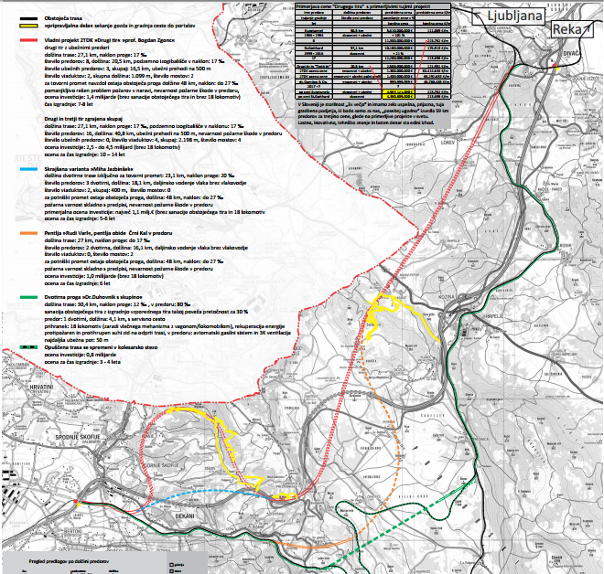

Slide 7
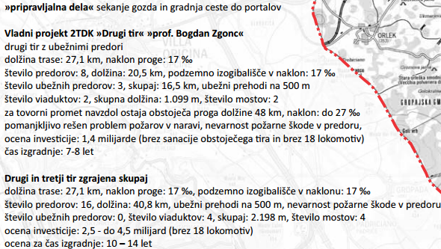

Slide 11
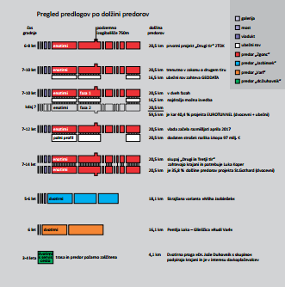

Slide 12
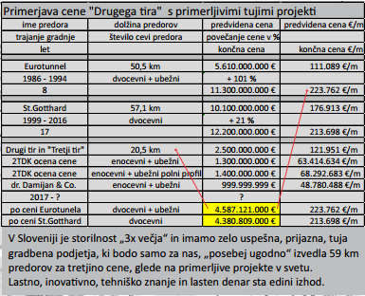

Slide 13
Vili Kovačič:
»Prišel je čas, ko ni več časa. Čas ko si je treba vzeti čas, premagati udobje in se odpraviti podpisovat zahtevo za referendum. Za referendum na katerem bomo zmagali! Mi nismo proti drugemu tiru, smo za drugačen tir - za dvojni tir za pošteno ceno, tir ki bo zgrajen bistveno hitreje kot načrtuje vlada in ki bo v ta košček Slovenije, slovenske Istre in Kraškega roba povrnil mir in lepoto narave vsem njenim prebivalcem in turistom.«

Slide 14
Hvala za pozornost!«

